Slide 1
KEAMANAN DATA
MONA ELVIYENTI, M.Si.
POLITEKNIK CALTEX RIAU

Slide 2
Kontrak kuliah
PRASYARAT | : | Matematika Diskrit; Algoritma dan Pemrograman
DESKRIPSI MATA KULIAH | : | Kuliah ini memberikan pengertian tentang keamanan data, serangan pada keamanan data, algoritma keamanan data baik klasik atau modern
CAPAIAN PEMBELAJARAN | : | Mahasiswa diharapkan mampu : Memilih teknik yang sesuai untuk mengamankan pesan baik pesan yang terkirim maupun pesan yang disimpan. Membuat program sederhana untuk tujuan keamanan pesan

Slide 3

Kontrak kuliah
I Kehadiran
Presensi dilakukan selama perkuliahan berlansung sesuai dengan jadwal yang diterbitkan oleh BAAK.
Keterlambatan yang dihitung dari jadwal kuliah yang ditetapkan berpatokan pada jam standar WIB, dan mahasiswa terlambat dianggap tidak mengikuti perkuliahan.
Bila mahasiswa mengalami kendala teknis, harap segera hubungi dosen besangkutan (pengampu mata kuliah). Mahasiswa yang tidak melapor ataupun melapor melewati hari pertemuan perkuliahan tersebut, maka akan dianggap absen.
Setiap presensi memiliki poin 2 (total 32 poin untuk 1 semester) yang akan mempengaruhi nilai akhir mahasiswa.

Slide 4
Kontrak kuliah
Sistem Penilaian
Ujian Tengah Semester (UTS) : 25%
Ujian Akhir Semester (UAS) : 35%
Lain-lain : 40%
Presensi : 30%
Lembar kerja mahasiswa : 50%
Quis / pre-test : 20%
Note :
Quis : ujian atau test dari materi yang telah di ajarkan
Pre-test : ujian atau test dari materi yang akan di ajarkan
Quis dan Pre-test masing-masing memiliki interval waktu pengerjaan 60 – 120 menit

Slide 5
Kontrak kuliah
Topik | Pertemuan
Pengantar kriptografi | 1
Kriptografi Klasik I | 1
Kriptografi Klasik II | 1
Steganografi dan Watermaking | 1
Kriptografi modern | 1
Block Chiper | 1
Latihan Kriptografi dan Steganografi | 1
UTS | 1
Stream Chiper | 1
Latihan Stream Chiper | 1
Chiper Asimetri | 1
Fungsi Hash | 1
Latihan Chiper Asimetri dan Fungsi Hash | 1
Quiz | 1
Presentasi Tugas | 2
Total Jumlah Pertemuan 16

Slide 6
Pengantar Kriptografi

Slide 7
ENC%????Ü3E«Q)_lp?²D¹J„ö´ÖôGx)€_Ûë¶<æ¨Äó~„³ý~eÿw—ÔÖÉƒ80
???????????????

Slide 8
Terminologi
Pesan: data atau informasi yang dapat dibaca dan dimengerti maknanya.
Nama lain : plainteks (plaintext)
teks-jelas (cleartext)
Rupa pesan : teks, gambar, musik mp3,
video, tabel, daftar belanja, dll
Pesan ada yang:
- dikirim (via pos, kurir, saluran telekom., dll),
- disimpan di dalam storage (disk, kaset, CD)

Slide 9
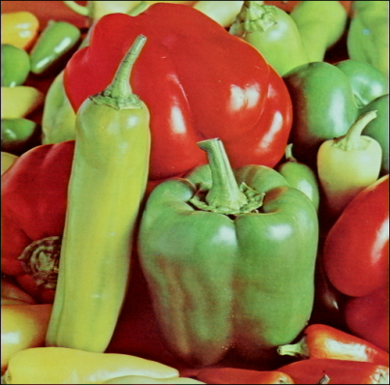

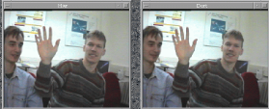
Pesan
3. Gambar (image)
4. Video
1. Teks
“Halo apa kabar”
Tabel
2. Audio

Slide 10
Terminologi
Pengirim (sender): pihak yang mengirim pesan
Penerima (receiver): pihak yang menerima pesan
Pengirim/penerima bisa berupa orang, komputer, mesin, dll
Contoh:
pengirim = Alice, penerima = Bob;
pengirim = komputer client, penerima = komp. server;
pengirim = Alice, penerima = mesin penjawab
Pengirim ingin pesan dapat dikirim secara aman, yaitu pihak lain tidak dapat membaca/memanipulasi pesan.

Slide 11
Terminologi
Cipherteks (ciphertext): pesan yang telah disandikan sehingga tidak bermakna lagi.
Tujuan: agar pesan tidak dapat dibaca oleh pihak yang tidak berhak.
Nama lain: kriptogram (cryptogram)
Cipherteks harus dapat dikembalikan menjadi plainteks semula

Slide 12
Terminologi
Contoh:
Plainteks:
culik anak itu jam 11 siang
Cipherteks: t^$gfUi89rewoFpfdWqL:p[uTcxZ

Slide 13
Terminologi
Enkripsi (encryption): proses menyandikan plainteks menjadi cipherteks.
Nama lain: enciphering
Dekripsi (decryption): Proses mengembalikan cipherteks menjadi plainteks semula.
Nama lain: deciphering

Slide 14
Terminologi

Slide 15
Notasi Matematis
Misalkan:
C = chiperteks
P = plainteks
Fungsi enkripsi E memetakan P ke C,
E(P) = C
Fungsi dekripsi D memetakan C ke P,
D(C) = P

Slide 16
Fungsi enkripsi dan dekripsi harus memenuhi sifat:
D(E(P)) = P

Slide 17
Aplikasi Enkripsi – Dekripsi
Pengiriman data melalui saluran komunikasi (data encryption on motion).
Penyimpanan data di dalam disk storage
(data encryption at rest)

Slide 18
Data Encryption on Motion
Sinyal yang ditransmisikan dalam percakapan dengan handphone.
Nomor PIN kartu ATM yang ditransmisikan dari mesin ATM ke komputer bank.
Nomor PIN kartu kredit pada transaksi e-commerce di internet.
Siaran televisi berbayar (Pay TV)
Pesan melalui BlackBerry Messenger (BBM)

Slide 19
Data Encryption at Rest
Dokumen teks

Slide 20
Dokumen gambar

Slide 21
Basisdata

Slide 22
4. Video
- Plain video
- Encrypted video

Slide 23
Terminologi
Kriptografi (cryptography)
Kata cryptography berasal dari bahasa Yunani: κρυπτο (hidden atau secret) dan γραφη (writing)
Artinya “secret writing”
Definisi lama:
Kriptografi adalah ilmu dan seni untuk menjaga kerahasian pesan dengan cara menyandikannya ke dalam bentuk yang tidak dapat dimengerti lagi maknanya.

Slide 24
Terminologi
Kriptografi berkembang sedemikan rupa sehingga tidak lagi sebatas mengenkripsi pesan, tetapi juga memberikan aspek keamanan yang lain (akan dibahas nanti).
Definisi baru: Kriptografi adalah ilmu dan seni untuk menjaga keamanan pesan (message) [Schneier, 1996].
“art and science to keep message secure”

Slide 25
Terminologi
Algoritma kriptografi (cipher)
- aturan untuk enchipering dan dechipering, atau
- fungsi matematika yang digunakan untuk enkripsi dan dekripsi pesan.

Slide 26
Terminologi
Cipher tidak sama dengan kode (code)
Kode mempunyai sejarah tersendiri di dalam kriptografi
Contoh kode:
Pesan: kapal api datang
Kode: hutan bakau hancur
Pesan: kapal api datang
Kode: xyztvq bkugbf hjqpot

Slide 27
Terminologi
Encoding: Transformasi dari plainteks menjadi kode
Decoding: transformasi kebalikan dari kode menajdi plainteks.
Buku kode (codebook): dokumen yang digunakan untuk mengimplementasikan suatu kode
Buku kode terdiri dari tabel lookup (lookup table) untuk encoding dan decoding

Slide 28
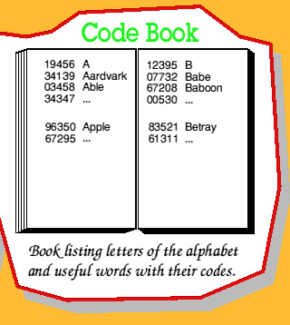
Terminologi

Slide 29

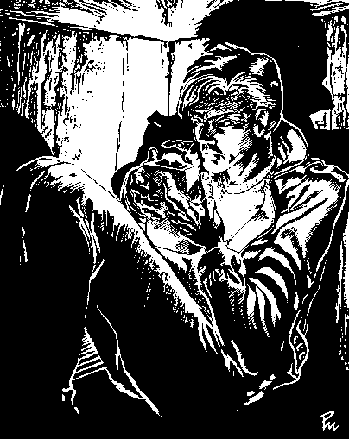
Terminologi
Codebreaker: Orang yang memecahkan kode (untuk menemukan plainteks)

Slide 30
Terminologi
Kunci: parameter yang digunakan untuk transformasi enciphering dan dechipering
Jika kekuatan kriptografi ditentukan dengan menjaga kerahasiaan algoritmanya, maka algoritma kriptografinya dinamakan algoritma restricted
Algoritma resricted tidak cocok lagi saat ini
Kriptografi modern mengatasi masalah ini dengan menggunakan kunci.
Kunci bersifat rahasia (secret), sedangkan algoritma kriptografi tidak rahasia (public)

Slide 31
Terminologi
Enkripsi dan dekripsi dengan kunci:
Enkripsi: E_{K}(P) = C Dekripsi: D_{K}(C) = P Harus dipenuhi: D_{K}(E_{K}(P)) = P

Slide 32
Terminologi
Sistem kriptografi (cryptosystem)
Terdiri dari:
- algoritma kriptografi,
- plainteks,
- cipherteks,
- dan kunci.

Slide 33
Terminologi
Penyadap (eavesdropper): orang yang mencoba menangkap pesan selama ditransmisikan.
Nama lain: enemy, adversary, intruder, interceptor, bad guy
Ron Rivest (pakar kriptografi): “cryptography is about communication in the presence of adversaries”

Slide 34
Terminologi
Kriptanalisis (cryptanalysis): ilmu dan seni untuk memecahkan chiperteks menjadi plainteks tanpa mengetahui kunci yang digunakan.
Pelakunya disebut kriptanalis
(Perancang algoritma kriptografi: kriptografer)
Kriptanalisis merupakan “lawan” kriptografi

Slide 35
Terminologi
Kriptologi (cryptology): studi mengenai kriptografi dan kriptanalisis.

Slide 36
Terminologi
Persamaan kriptografer dan kriptanalis:
→Keduanya sama-sama menerjemahkan cipherteks menjadi plainteks
Perbedaan kriptografer dan kriptanalis:
→Kriptografer bekerja atas legitimasi pengirim atau penerima pesan
→Kriptanalis bekerja tanpa legitimasi pengirim atau penerima pesan

Slide 37
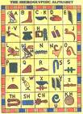


Sejarah Kriptografi
Kriptografi mempunyai sejarah yang panjang.
Tercatat Bangsa Mesir 4000 tahun yang lalu menggunakan hieroglyph yang tidak standard untuk menulis pesan

Slide 38
Sejarah Kriptografi
Di Yunani, kriptografi sudah digunakan 400 BC
Alat yang digunakan: scytale

Slide 39
Sejarah Kriptografi
Sejarah lengkap kriptografi dapat ditemukan di dalam buku David Kahn, “The Codebreakers”
Empat kelompok orang yang menggunakan dan berkontribusi pada kriptografi:
1. Militer (termasuk intelijen dan mata-mata)
2. Korp diplomatik
3. Diarist
4. Lovers

Slide 40

Sejarah Kriptografi
Kriptografi juga digunakan untuk alasan keagamaan
untuk menjaga tulisan relijius dari gangguan otoritas politik atau budaya yang dominan saat itu.
Contoh: “666” atau “Angka si Buruk Rupa (Number of the Beast) di dalam Kitab Perjanjian Baru.

Slide 41
Sejarah Kriptografi
Di India, kriptografi digunakan oleh pencinta (lovers) untuk berkomunikasi tanpa diketahui orang.
Bukti ini ditemukan di dalam buku Kama Sutra yang merekomendasikan wanita seharusnya mempelajari seni memahami tulisan dengan cipher

Slide 42
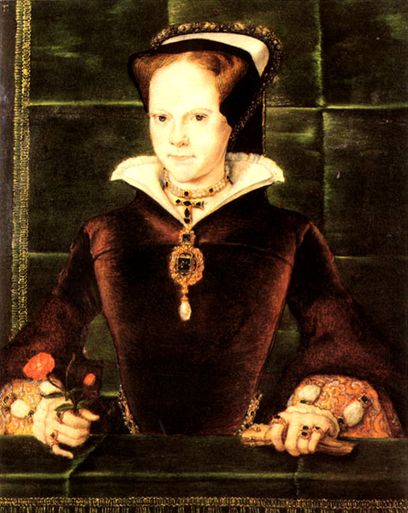
Sejarah Kriptografi
Tidak ditemukan catatan kriptografi di Cina dan Jepang hingga abad 15.
Pada Abad ke-17, sejarah kriptografi pernah mencatat korban di Inggris.
Queen Mary of Scotland, dipancung setelah pesan rahasianya dari balik penjara (pesan terenkripsi yang isinya rencana membunuh Ratu Elizabeth I) pada Abad Pertengahan berhasil dipecahkan oleh Thomas Phelippes, seorang pemecah kode.
Queen Mary

Slide 43
Sejarah Kriptografi
Perang Dunia ke II, Pemerintah Nazi Jerman membuat mesin enkripsi yang dinamakan Enigma.
Enigma cipher berhasil dipecahkan oleh pihak Sekutu.
Keberhasilan memecahkan Enigma sering dikatakan sebagai faktor yang memperpendek perang dunia ke-2

Slide 44
Enigma

Slide 45
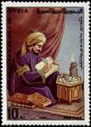
Kriptanalisis
Sejarah kriptografi paralel dengan sejarah kriptanalisis (cryptanalysis), yaitu bidang ilmu dan seni untuk memecahkan cipherteks
Teknik kriptanalisis sudah ada sejak abad ke-9.
Dikemukakan pertama kali oleh seorang ilmuwan Arab pada Abad IX bernama Abu Yusuf Yaqub Ibnu Ishaq Ibnu As-Sabbah Ibnu 'Omran Ibnu Ismail Al-Kindi, atau yang lebih dikenal sebagai Al-Kindi.

Slide 46
Kriptanalisis
Al-Kindi menulis buku tentang seni memecahkan kode, buku yang berjudul ‘Risalah fi Istikhraj al-Mu'amma (Manuscript for the Deciphering Cryptographic Messages)
Al-Kindi menemukan frekuensi perulangan huruf di dalam Al-Quran. Teknik yang digunakan Al-Kindi kelak dinamakan analisis frekuensi.
Yaitu teknik untuk memecahkan cipherteks berdasarkan frekuensi kemunculan karakter di dalam pesan

Slide 47
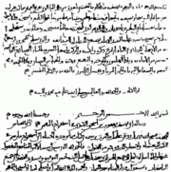
Kriptanalisis
Halaman pertama buku Al-Kindi, Manuscript for the Deciphering Cryptographic

Slide 48
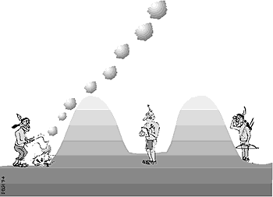
Layanan yang Disediakan Kriptografi
Kerahasiaan (confidentiality)
Layanan yang digunakan untuk menjaga isi pesan dari siapapun yang tidak berhak untuk membacanya.
Dia bisa ikut menerima pesan tapi tidak mengerti
Sumber: Tutun Juhana (EL)

Slide 49
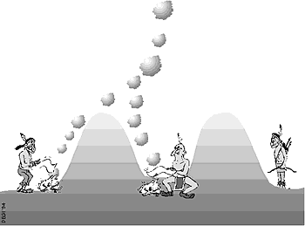
Layanan yang Disediakan Kriptografi
Integritas data (data integrity)
Layanan yang menjamin bahwa pesan masih asli/utuh atau belum pernah dimanipulasi selama pengiriman.
“Apakah pesan yang diterima masih asli atau tidak mengalami perubahan (modifikasi)?”.

Slide 50
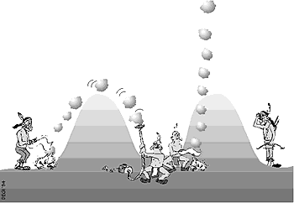
Layanan yang Disediakan Kriptografi
Otentikasi (authentication)
Layanan yang untuk mengidentifikasi kebenaran pihak-pihak yang berkomunikasi (user authentication) dan untuk mengidentifikasi kebenaran sumber pesan (data origin authentication).
“Apakah pesan yang diterima benar-benar berasal dari pengirim yang benar?”
He can claim that he is A

Slide 51
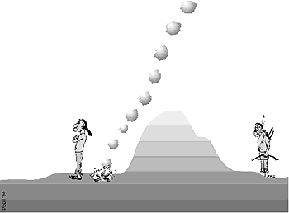
Layanan yang Disediakan Kriptografi
Nirpenyangkalan (non-repudiation)
Layanan untuk mencegah entitas yang berkomunikasi melakukan penyangkalan, yaitu pengirim pesan menyangkal melakukan pengiriman atau penerima pesan menyangkal telah menerima pesan.

Slide 52
Saat ini….
Kehidupan kita saat ini dikelilingi oleh kriptografi, mulai:
ATM tempat mengambil uang,
Telepon genggam (HP),
Komputer di lab/kantor,
Internet,
Gedung-gedung bisnis,
sampai ke pangkalan militer

Slide 53
Kriptografi kunci-simetri
Symmetric-key cryptography
Kunci enkripsi = kunci dekripsi
Istilah lainnya: kunci simetri, kunci privat, kunci rahasia (secret key)
Algoritma kriptografinya disebut algoritma simetri
Istilah lainnya: algoritma konvensional

Slide 54
Kriptografi kunci-simetri
Contoh algoritma simetri:
- DES (Data Encyption Standard)
- Rijndael
- Blowfish
- IDEA
- GOST
- Serpent
- RC2, RC4, Rc5, dll

Slide 55
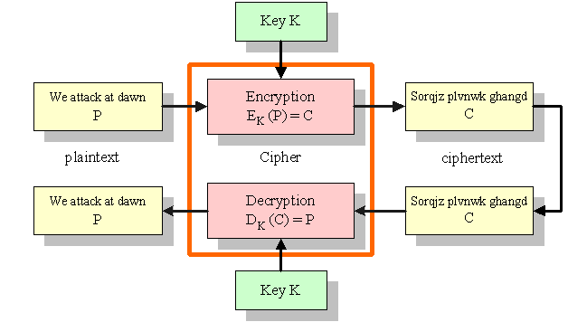
Skema algoritma simetri

Slide 56
Kriptografi kunci-nirsimetri
Asymmetric-key cryptography
Kunci enkripsi ≠ kunci dekripsi
Nama lain: kriptografi kunci-publik
karena kunci enkripsi bersifat publik (public key) sedangkan kunci dekripsi bersifat rahasia (secret key atau private key).

Slide 57
Kriptografi kunci-nirsimetri
Kriptografi kunci-publik dapat dapat dianalogikan seperti kotak surat yang terkunci dan memiliki lubang untuk memasukkan surat.
Kotak surat digembok dengan kunci. Kunci hanya dimiliki oleh pemilik kotak surat.
Setiap orang dapat memasukkan surat ke dalam kotak surat tersebut, tetapi hanya pemilik kotak yang dapat membuka kotak dan membaca surat di dalamnya karena ia yang memiliki kunci.

Slide 58
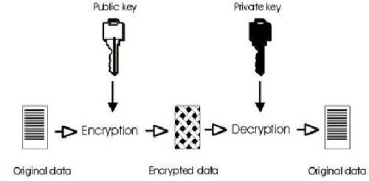

Slide 59
Kriptografi kunci-nirsimetri
Keuntungan sistem ini:
1. Tidak ada kebutuhan untuk mendistribusikan kunci privat sebagaimana pada sistem kriptografi simetri.
2. Kunci publik dapat dikirim ke penerima melalui saluran yang sama dengan saluran yang digunakan untuk mengirim pesan. Saluran untuk mengirim pesan umumnya tidak aman
3. Kedua, jumlah kunci dapat ditekan.

Slide 60
Kriptografi kunci-nirsimetri
Contoh algoritma nirsimetri:
- RSA
- ElGamal
- Rabin
- Diffie-Hellman Key Exchange
- DSA
- dll

